Slide 1
БЮДЖЕТ ДЛЯ ГРАЖДАН
к Решению Представительного Собрания Курского района Курской области
от 5 декабря 2023 г. № 42-4-398
«О бюджете Курского района Курской области на 2024 год и на плановый период 2025 и 2026 годы»
Курский район
Курской области
2023 год

Slide 2
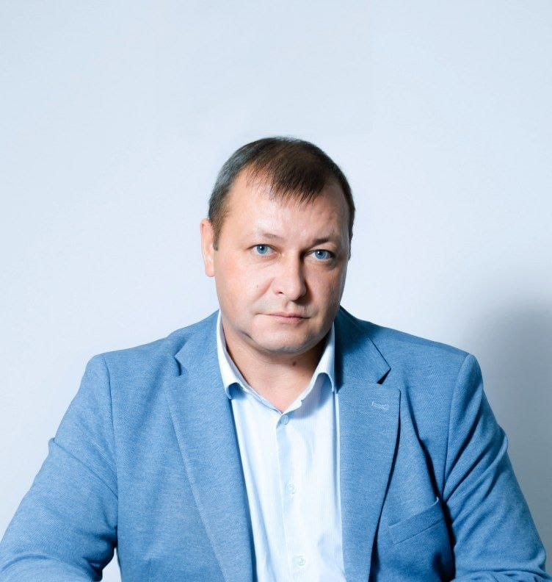
Уважаемые жители
Курского района !
Представленный к Вашему ознакомлению «Бюджет для граждан» – это упрощенная версия проекта бюджетного документа Курского района Курской области, разработанная для повышения финансовой грамотности,
а также в целях активизации общественного контроля за муниципальными расходами района. Рассчитываем, что данный документ будет способствовать развитию прозрачности и открытости бюджетного процесса Курского района, а также покажет гражданам формы возможного взаимодействия по вопросам расходования бюджетных средств.
Глава Курского района Курской области
А.В. Телегин

Slide 3
Что такое БЮДЖЕТ?
Это форма
образования и расходования бюджетных средств,
предназначенных для финансового обеспечения задач и функций
органов местного самоуправления
ДОХОДЫ
- это
поступающие
в бюджет
денежные средства
(налоги, административные
платежи и сборы,
безвозмездные
поступления)
РАСХОДЫ
- это
выплачиваемые
из бюджета денежные
средства на содержание
муниципальных
учреждений
образования, культуры, ЖКХ,
капитальное
строительство
и др.

Slide 4
Бюджетная система РФ
1 уровень
Федеральный бюджет, бюджеты
государственных внебюджетных фондов
2 уровень
Бюджеты субъектов РФ, бюджеты территориальных
государственных внебюджетных фондов
3 уровень
Бюджеты муниципальных районов, бюджеты городских
округов, бюджеты внутригородских муниципальных образований
городов федерального значения Москвы и Санкт-Петербурга
4 уровень
Бюджеты городских и сельских поселений

Slide 5
Бюджетная система
Курского района Курской области
Бюджет
муниципального
района
Консолидированный
бюджет
Курского района
Курской области
Бюджеты
сельских
поселений

Slide 6
Бюджетный процесс,
стадии бюджетного процесса
Разработка проекта бюджета
Рассмотрение проекта бюджета
Утверждение проекта бюджета
Исполнение бюджета
Рассмотрение и утверждение отчета
об исполнении бюджета

Slide 7
Как граждане участвуют
в бюджетном процессе
ГРАЖДАНИН - как налогоплательщик,
формирует доходную часть бюджета
ГРАЖДАНИН – как получатель
социальных гарантий в области
образования, ЖКХ, культуры,
физической культуры,
спорта и других направлений
социальных гарантий населению
формирует расходную часть бюджета

Slide 8
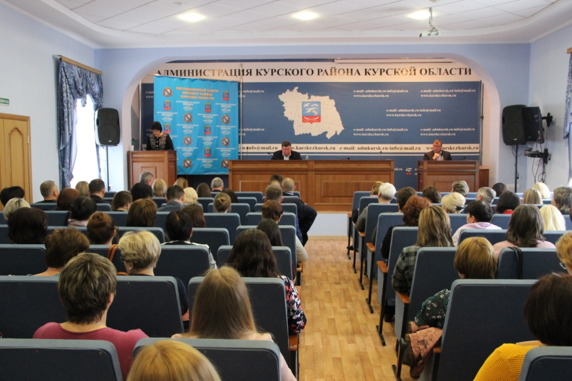
Возможности влияния граждан на состав бюджета
Курского района Курской области
Публичные слушания
по рассмотрению
проекта бюджета
Курского района
Публичные слушания
по рассмотрению проекта
решения об исполнении
бюджета Курского района

Slide 9
Публичные слушания – это…
…форма участия населения в осуществлении местного
самоуправления
Публичные слушания
организуются и проводятся
с целью выявления мнения населения по проекту
бюджета и по отчету об исполнении бюджета.

Slide 10
Составление проекта бюджета
основывается на …
Бюджетном Кодексе РФ
Бюджетном послании Президента РФ Федеральному Собранию РФ
ФЗ «Об общих принципах организации местного самоуправления в РФ»
Основных направлениях бюджетной и налоговой политики
Курской области на 2024 год и на плановый период 2025 и 2026 годы
Прогнозе социально-экономического развития
Курского района Курской области на период до 2026 года

Slide 11
Основные задачи налоговой политики
Мобилизация резервов доходной базы консолидированного бюджета
Курского района Курской области
Применение мер налогового стимулирования, направленных на поддержку и реализацию
инвестиционных проектов в целях обеспечения привлекательности экономики Курского района
Курской области для инвесторов
Обеспечение роста доходов консолидированного бюджета Курского района Курской области за
счёт повышения эффективности администрирования действующих налоговых платежей и сборов
Совершенствование муниципальной практики налогообложения
от кадастровой стоимости по всему спектру имущественных налогов
Проведение сбалансированной налоговой политики, соблюдающей интересы бизнеса и поддержку
социального сектора экономики, при условии обеспечения преемственности
налоговой политики в части социальной и инвестиционной направленности
Содействие вовлечению граждан Российской Федерации в предпринимательскую деятельность и сокращение
неформальной занятости, в том числе путем перехода граждан на применение налога
на профессиональный доход
Проведение мероприятий по повышению эффективности управления
муниципальной собственностью, природными ресурсами Курского района Курской области
Формирование реалистичного прогноза поступления доходов с учетом влияния внешних санкционных
ограничений на экономическую ситуацию как в Курской области, так и в Российской Федерации в целом
Повышение эффективности управления дебиторской задолженностью по доходам

Slide 12
Основные задачи налоговой политики
(продолжение)
Ежегодное проведение оценки эффективности налоговых расходов, обусловленных предоставлением
льгот по местным налогам, в целях более эффективного использования инструментов налогового
стимулирования и роста муниципального налогового потенциала, отмена или уточнение льготных
режимов по результатам проведенной оценки в случае выявления их неэффективности,
в соответствии с целями политики Курского района Курской области
Предоставление налоговых льгот на ограниченный период в соответствии
с целями политики Курского района Курской области
Взаимодействие органов местного самоуправления Курского района Курской области
с территориальными органами федеральных органов исполнительной власти
по выполнению мероприятий, направленных на повышение собираемости доходов и
укрепление налоговой дисциплины налогоплательщиков, реализация мер по противодействию
уклонению от уплаты налогов и других обязательных платежей в бюджет
Улучшение администрирования доходов бюджетной системы с целью достижения объема налоговых
поступлений в консолидированный бюджет Курского района Курской области, соответствующего
уровню экономического развития Курского района Курской области и отраслей производства
Проведение первичной оценки эффективности налоговых расходов на этапе разработки проектов решений,
устанавливающих соответствующие льготы и преференции
Повышение эффективности реализации мер, направленных на расширение налоговой базы
по имущественным налогам путем выявления и включения в налогооблагаемую базу недвижимого
имущества и земельных участков, которые до настоящего времени не зарегистрированы
Повышение уровня ответственности главных администраторов доходов за качественное прогнозирование
доходов бюджета и выполнение в полном объёме утверждённых годовых назначений по доходам бюджета
Курского района Курской области и бюджетов поселений Курского района Курской области.

Slide 13
Основные задачи бюджетной политики
Обеспечение долгосрочной сбалансированности и устойчивости бюджетной системы как
базового принципа ответственной бюджетной политики
Стратегическая приоритизация расходов бюджета на реализацию национальных целей,
определенных в указах Президента Российской Федерации от 7 мая 2018 года № 204 и от 21 июля 2020 года № 474
Реализация мероприятий, направленных на повышение качества планирования и эффективности реализации
муниципальных программ Курского района Курской области исходя из ожидаемых результатов
Соблюдение условий соглашений, заключенных Администрацией Курского района
Курской области с Министерством финансов и бюджетного контроля Курской области
Реализация мер по повышению эффективности использования бюджетных средств, в том числе путем
выполнения мероприятий по оздоровлению муниципальных финансов Курского района Курской области
Финансовое обеспечение принятых расходных обязательств с учетом проведения мероприятий по
их оптимизации, сокращению неэффективных расходов бюджета Курского района Курской области
Недопущение установления и исполнения расходных обязательств, не относящихся к полномочиям
органов местного самоуправления, а также не обеспеченных источниками финансирования
Проведение оценки имеющихся ресурсов, необходимых для реализации инфраструктурных проектов
Продолжение работы по совершенствованию государственной социальной поддержки
граждан на основе применения единых подходов к определению принципа нуждаемости и адресности

Slide 14
Основные задачи бюджетной политики
(продолжение)
Безусловное соблюдение бюджетно-финансовой дисциплины всеми главными
распорядителями и получателями бюджетных средств
Осуществление анализа деятельности казенных, бюджетных учреждений
Недопущение образования просроченной кредиторской задолженности по социальным обязательствам
Курского района Курской области
Совершенствование внутреннего муниципального финансового контроля в сфере бюджетных правоотношений,
повышение эффективности внутреннего финансового контроля и внутреннего финансового аудита
Продолжение реализации мероприятий по централизации бюджетного (бухгалтерского) учета
органов местного самоуправления и их подведомственных учреждений,
включая процессы технологической цифровизации
Повышение результативности предоставления субсидий юридическим лицам
посредством мониторинга достижения показателей результативности их предоставления
Совершенствование межбюджетных отношений, повышение прозрачности,
эффективности предоставления и распределения межбюджетных трансфертов
Продолжение реализации практики инициативного бюджетирования в Курском районе Курской области в целях
прямого вовлечения граждан в решение приоритетных социальных проблем местного значения,
принятие конкретных решений по расходованию средств на данные цели и осуществление
общественного контроля за эффективностью и результативностью их использования
Обеспечение открытости и прозрачности бюджетного процесса, доступности
информации о муниципальных финансах Курского района Курской области
Реализация мероприятий, направленных на повышение уровня финансовой (бюджетной) грамотности
населения Курского района Курской области, способствующих получению различными категориями населения
новых знаний, навыков и установок в сфере финансового поведения человека, ведущих к улучшению
благосостояния и повышению качества жизни

Slide 15
Что такое профицит, дефицит бюджета
и сбалансированный бюджет?
СБАЛАНСИРОВАННЫЙ
БЮДЖЕТ
ПРОФИЦИТНЫЙ
БЮДЖЕТ
ДЕФИЦИТНЫЙ
БЮДЖЕТ
Превышение доходов
над расходами
(положительный
остаток
бюджета)
Расходы бюджета
равны
доходам бюджета
Расходная часть
бюджета превышает
доходную
(отрицательный
остаток бюджета)

Slide 16
Какой бюджет Курского района Курской области
планируется в 2024 – 2026 годах?
(основные параметры проекта бюджета)
2024 г.
дефицитный
бюджет
Доходы
1 352 917 433,09
руб.
Расходы
1 362 917 433,09
руб.
2025 г.
сбалансированный
бюджет
Доходы
1 320 091 931,09
руб.
Расходы
1 320 091 931,09
руб.
2026 г.
сбалансированный
бюджет
Доходы
1 371 455 030,09
руб.
Расходы
1 371 455 030,09
руб.

Slide 17
Как определяется размер бюджета
Курского района на конкретный год?
Размер бюджета Курского района Курской области (доходная часть)
определяется путем суммирования доходов, поступающих
в бюджет Курского района Курской области
Из каких поступлений
формируется доходная часть
бюджета?
Бюджет
Курского района Курской области
Налоговые доходы
Неналоговые доходы
Безвозмездные поступления

Slide 18
Доходы бюджета –
это безвозмездные и безвозвратные
поступления денежных средств в бюджет
Классификация
доходов
Налоговые доходы
Собственные
доходы
Неналоговые доходы
Регулирующие
доходы
Безвозмездные
поступления

Slide 19
Собственные доходы бюджета
закреплены на постоянной основе
полностью или частично за бюджетом
Курского района Курской области
Классификация собственных доходов
1.Налоговые доходы, доходы от предусмотренных законодательством РФ
о налогах и сборах федеральных налогов и сборов, в том числе от налогов,
предусмотренных специальными налоговыми режимами, региональных налогов,
местных налогов и сборов, а также пеней и штрафов по ним.
2. Неналоговые доходы – доходы от использования и продажи имущества и земельных
участков, доходы от платных услуг, оказываемых муниципальными казенными
учреждениями, часть прибыли муниципальных унитарных предприятий, остающаяся
после уплаты налогов и иных обязательных платежей, платежи в виде штрафов и санкций и др.
3. Безвозмездные поступления – дотации, субсидии и иные межбюджетные
трансферты их других бюджетов бюджетной системы РФ, а также безвозмездные
поступления от физических и юридических лиц.

Slide 20
Налоговые доходы
бюджета Курского района Курской области
Доходы от уплаты:
1. налога на доходы физических лиц (НДФЛ);
2. налога, при применении
упрощенной системы налогообложения;
3. патентной системы налогообложения;
4. единого сельскохозяйственного налога
5. акцизов, а также пеней и штрафов по налогам.

Slide 21
Регулирующие доходы бюджета -
это доходы, по которым устанавливаются
нормативы отчислений в процентах в бюджет района
на очередной финансовый год или
на долговременной основе
Налог на доходы физических лиц (НДФЛ)
Налог при упрощенной системе
налогообложения
Единый сельскохозяйственный налог

Slide 22
Сколько мы платим налогов в местный бюджет?
Как изменяются их пропорции?
Какая часть уплаченного налога поступает в бюджет
Курского района Курской области?
Нормативы (%) отчислений налоговых доходов в бюджет
Курского района Курской области от общей суммы уплаченного налога
Доходы от уплаты налога на доходы физических лиц:
2024 г. – 25,6 %, 2025 г.- 24,79 %, 2026 г. – 25,08 %;
для доходов свыше 5 млн. руб.:
2024 г. – 21,96 %, 2025 г.- 21,26 %, 2026 г. – 21,51%.
2. Доходы от уплаты налога при применении упрощенной
системы налогообложения:
2024 г. – 7%, 2025 г.- 7%, 2026 г. – 7%.
3. Доходы от уплаты патентной системы налогообложения:
2024 г. – 100%, 2025 г.- 100%, 2026 г. – 100%.
4. Доходы от уплаты единого сельскохозяйственного налога:
2024 г. – 50%, 2025 г.- 50%, 2026 г. – 50%.
5. Акцизы: 2024 г. – 0,7291%, 2025 г.- 0,7291%, 2026 г. – 0,7291%.

Slide 23
Неналоговые доходы
в бюджет Курского района Курской области
Доходы от использования и продажи муниципального имущества
поступают 100% в бюджет района от уплаченной суммы;
2. Доходы от передачи в аренду и продажи земельных участков,
государственная собственность на которые не разграничена и которые расположены в
границах сельских поселений Курского района, поступают 100% в бюджет района
от уплаченной суммы;
3. Платежи в виде штрафов и иных санкций за:
нарушение законодательства о контрактной системе в сфере закупок товаров, работ, услуг
для обеспечения государственных и муниципальных нужд, если закупки товаров, работ, услуг
осуществлялись муниципальным заказчиком, действующим от имени муниципального района,
в бюджет Курского района поступают 100% от уплаченной суммы;
нарушение законодательства о налогах и сборах
за неуплату или несвоевременную уплату налога по нормативу отчислений соответствующего налога;
- за административные правонарушения в сфере уплаты налогов и сборов - 50% от уплаченной суммы;
за нарушение бюджетного законодательства РФ - 100 % от уплаченной суммы;
за несоблюдение муниципальных правовых актов Курского района Курской области – 100%
от уплаченной суммы;
4. Плата за негативное воздействие на окружающую среду по нормативу 60 %
от уплаченной суммы.

Slide 24
Безвозмездные поступления
в бюджет Курского района Курской области
Дотации
предоставляются
без определения
конкретной цели ее
использования
Субсидии
предоставляются
в целях
софинансирования
расходных
обязательств
по вопросам
местного значения
Субвенции
предоставляются
на финансирование
«переданных»
полномочий

Slide 25
Кем и как определяется
доля безвозмездных поступлений в местный бюджет?
Дотации
Субвенции
Субсидии
Предусматриваются
в бюджете
субъекта РФ в целях
выравнивания бюджетной
обеспеченности
муниципальных районов,
а также на поддержку мер по
обеспечению
сбалансированности бюджетов
и образуют региональный
фонд финансовой поддержки
муниципальных районов.
Порядок и методика
распределения дотаций
утверждаются законом
субъекта РФ.
Предоставляются за счет
субвенций из федерального
бюджета или иных доходов
бюджета субъекта РФ в объеме,
необходимом для осуществления
органами местного
самоуправления отдельных
государственных
полномочий, переданных
им законами субъектов РФ.
Утверждаются законом о
бюджете субъекта РФ
на очередной финансовый
год по каждому
муниципальному образованию
и виду субвенции.
Образуется
региональный
фонд
софинансирования
расходов, из которого
на основании законов
субъекта РФ или
решений высшего
исполнительного
органа государственной
власти распределяются
субсидии местным
бюджетам
на софинансирование
расходных обязательств.

Slide 26
Источники финансирования дефицита
бюджета Курского района Курской области
Муниципальные
ценные бумаги
Бюджетные кредиты
от других бюджетов
бюджетной системы РФ
Кредиты кредитных
организаций
Ценные бумаги,
выпущенные
от имени
муниципального
образования
Заем в денежной форме,
предоставляемый
кредитной организацией
муниципальному
образованию на условиях
возвратности с выплатой
заемщиком процента
за пользование займом
Денежные средства,
предоставляемые
бюджетом
другому бюджету
бюджетной системы РФ
на возвратной и
возмездной основах
В 2024 году планируется дефицит в сумме 10 000 000 руб.,
источники финансирования дефицита бюджета – бюджетный кредит в сумме 10 000 000 руб.
Бюджет 2025 и 2026 годов планируется без дефицита.

Slide 27
Муниципальный долг
Муниципальный долг – это обязательства,
возникающие из муниципальных займов (заимствований),
принятых на себя муниципальным образованием
гарантий (поручительств), а также принятые на себя
муниципальным образованием обязательства третьих лиц
!!! Предельный объем муниципального долга
не должен превышать утвержденный общий
годовой объем доходов местного бюджета
без учета утвержденного объема безвозмездных
поступлений и (или) поступлений налоговых
доходов по дополнительным нормативам
отчислений !!!

Slide 28
Предельный объем и верхний предел муниципального долга
Курского района Курской области
Предельный объем
муниципального долга
Верхний предел
муниципального долга
2024 год
2025 год
2026 год
на
01.01.2025 г.
на
01.01.2026 г.
на
01.01.2027 г.
288 194 358,00
руб.
303 251 446,00
руб.
319 217 727,00
руб.
10 000 000,00
руб.
0,00 руб.
0,00 руб.
В 2024 году планируется привлечение бюджетного кредита для частичного
покрытия дефицита бюджета Курского района Курской области
в размере 10 000 000 руб.
На плановый период 2025 и 2026 годы привлечение заемных средств в бюджет
Курского района не планируется.

Slide 29
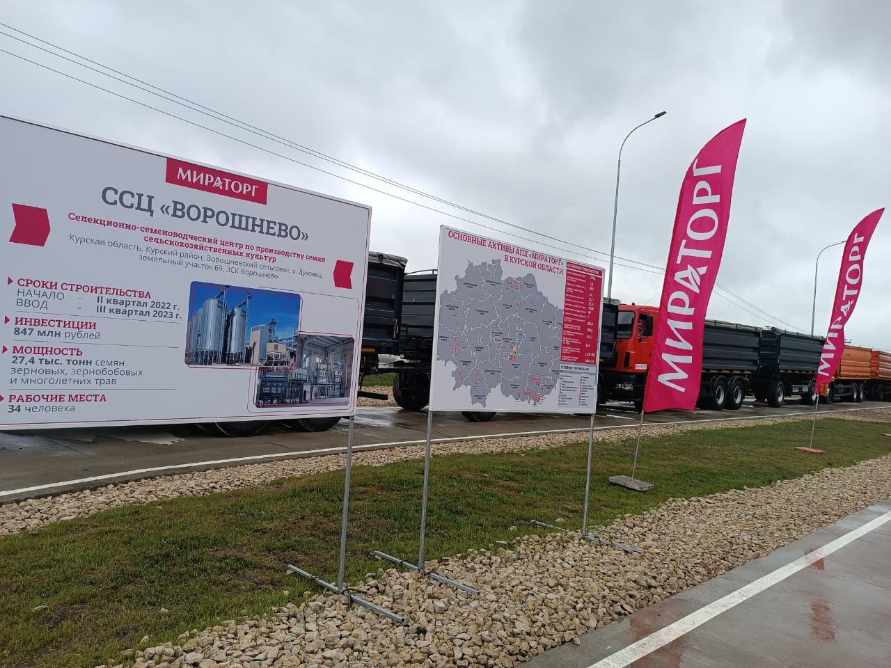
Доходы бюджета прогнозируются на основе данных
прогноза социально-экономического развития
Курского района Курской области
на 2024 год и плановый период 2025-2026 г.г.

Slide 30
Применяются для прогнозирования доходов, поступающих
в бюджет Курского района Курской области от уплаты налога на доходы физических лиц
Прогнозируемые темпы роста
фонда заработной платы
организаций
Курского района
Курской области
2024 год | 2025 год | 2026 год
109,7% | 108,2% | 108,2%

Slide 31
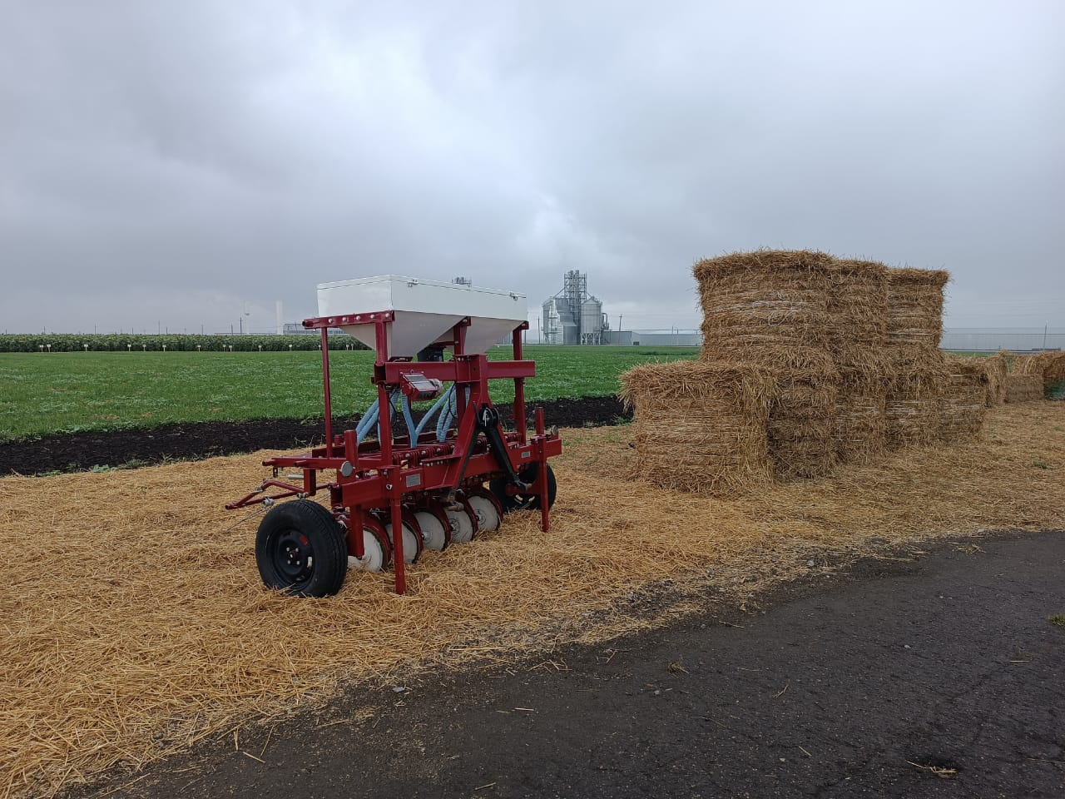

Slide 32
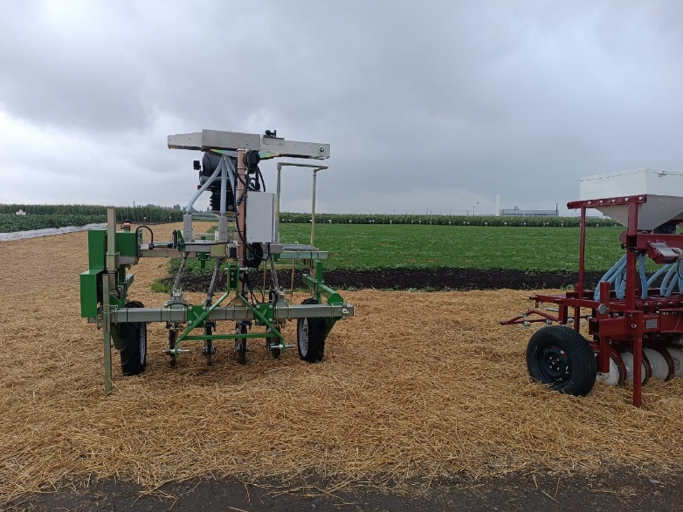
Применяются для прогнозирования доходов от
уплаты единого сельскохозяйственного налога
в бюджет Курского района Курской области
Индексы-дефляторы
оптовых цен продукции
сельского хозяйства
организаций
Курского района
Курской области
2024 год | 2025 год | 2026 год
104,6 % | 104,2 % | 104,1 %

Slide 33
Планируемые поступления в доходную часть бюджета
Курского района Курской области
в 2024 году, млн. руб.
Доходы от использования
имущества, находящегося в
муниципальной собственности (35,5)
Доходы от оказания
платных услуг и
компенсации затрат
государства (0,1)
Прочие неналоговые
доходы (0,4)
Платежи при пользовании
природными ресурсами (12,8)
Дотации (2,2)
Штрафы, санкции,
Возмещение ущерба (0,3)
Субвенции (818,1)
Доходы от продажи
материальных и
нематериальных
активов (19,4)
Субсидии (81,7)
Налог на доходы
физических лиц (328,2)
Иные межбюджетные
трансферты (1,1)
Акцизы (29,5)
Патентная система
налогообложения (5,6)
Упрощенная система
налогообложения
(12,5)
Единый
сельскохозяйственный налог (5,5)

Slide 34
Планируемые поступления в доходную часть бюджета
Курского района Курской области
в 2025 году, млн. руб.
Доходы от использования
имущества, находящегося в
муниципальной собственности (35,5)
Штрафы, санкции,
возмещение ущерба
(0,3)
Доходы от оказания
платных услуг и
компенсации затрат
государства (0,1)
Платежи при пользовании
природными ресурсами (12,8)
Дотации (1,0)
Доходы от продажи
материальных и
нематериальных
активов (19,4)
Субвенции (750,4)
Субсидии (102,1)
Налог на доходы
физических лиц (343,4)
Акцизы (30,5)
Патентная система
налогообложения (5,6)
Упрощенная система
налогообложения
(13,3)
Единый
сельскохозяйственный налог (5,7)

Slide 35
Планируемые поступления в доходную часть бюджета
Курского района Курской области
в 2026 году, млн. руб.
Доходы от использования
имущества, находящегося в
муниципальной собственности (35,5)
Штрафы, санкции,
возмещение ущерба
(0,3)
Доходы от оказания
платных услуг и
компенсации затрат
государства (0,1)
Дотации (1,0)
Платежи при пользовании
природными ресурсами (12,8)
Субвенции (738,3)
Доходы от продажи
материальных и
нематериальных
активов (19,4)
Субсидии (132,1)
Налог на доходы
физических лиц (375,5)
Акцизы (30,7)
Патентная система
налогообложения (5,6)
Упрощенная система
налогообложения
(14,3)
Единый
сельскохозяйственный налог (5,9)

Slide 36
Расходы бюджета –
это выплачиваемые из бюджета денежные средства,
направляемые на финансовое обеспечение задач и функций
местного самоуправления
Формирование расходов бюджета осуществляется в соответствии с
расходными обязательствами, обусловленными установленным
законодательством Российской Федерации
разграничением полномочий.
Приоритетные направления расходов бюджета
Курского района Курской области в настоящее время
Образование
Культура
Дорожное строительство

Slide 37
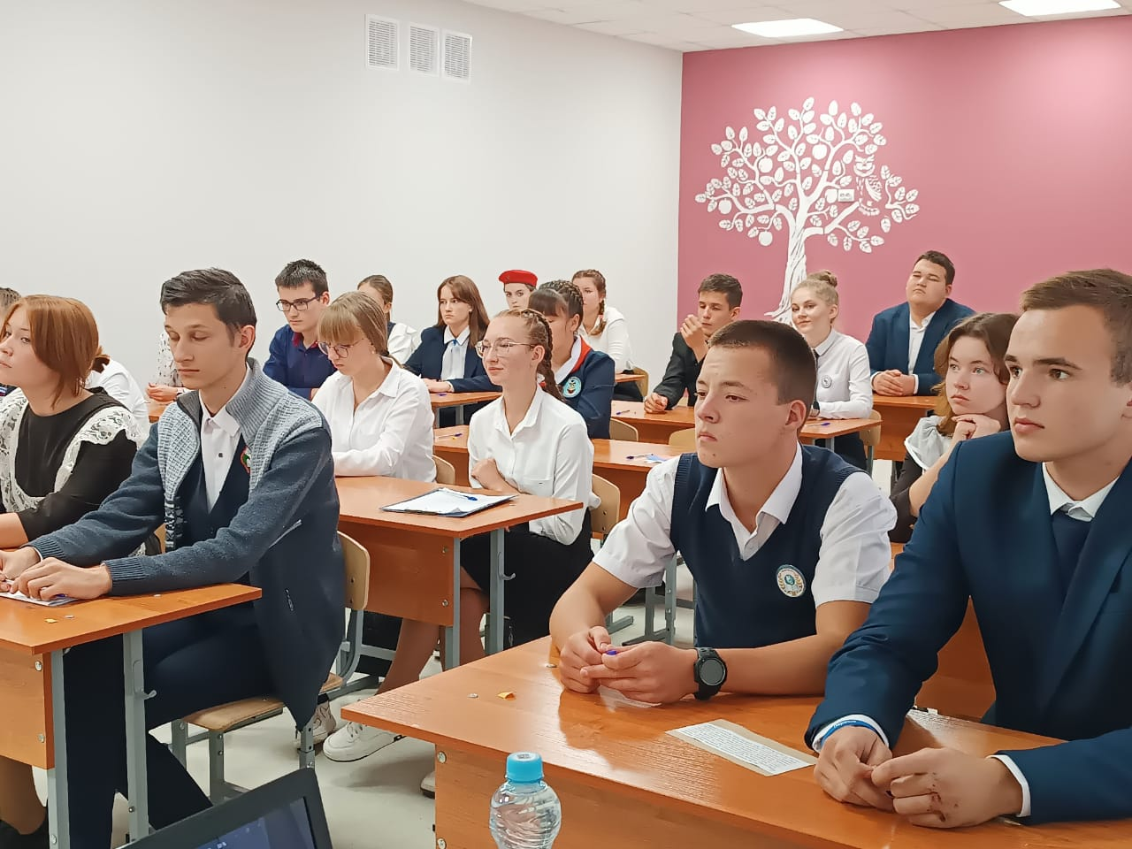
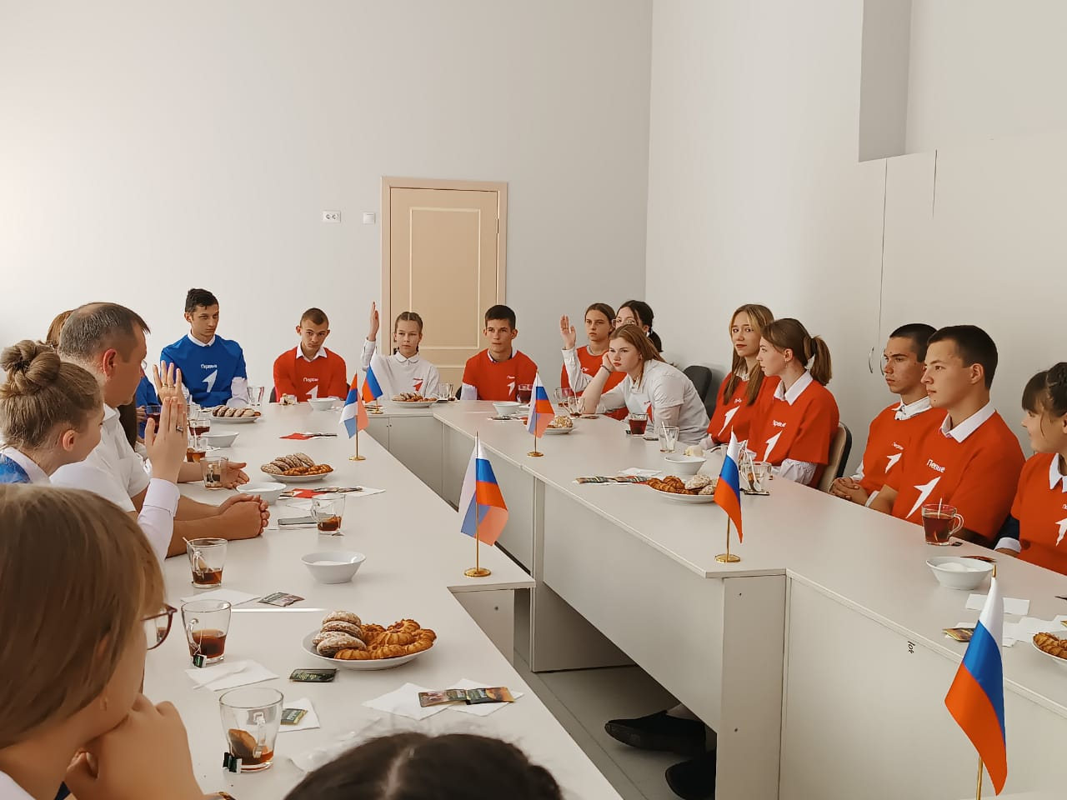
Почему расходы на образование
являются приоритетными расходами
бюджета Курского района Курской области?
В школах Курского района Курской области
открываются «Точки роста», где дети осваивают
современные технологии и новые
образовательные программы, раскрывающие
талант каждого ребенка.
Школы оснащаются современным
оборудованием для обучения и
высокоскоростным интернетом.
Внедрение цифровых технологий
в образовательный процесс
в том числе позволит учащимся,
по каким-либо причинам
не имеющим возможности посещать
школу, быть на связи с классом и
учителем во время урока.

Slide 38
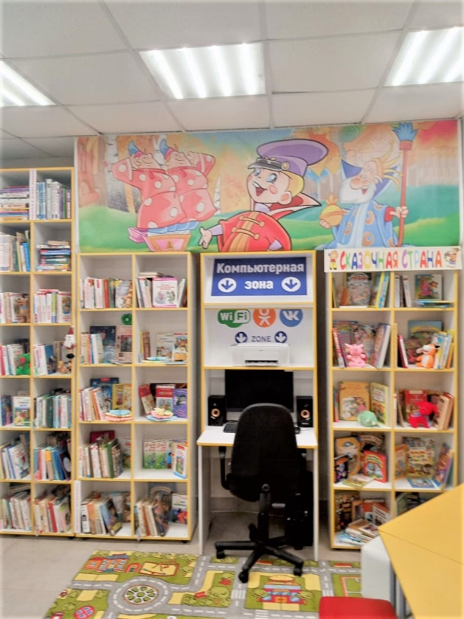
Почему расходы на культуру
являются приоритетными расходами
бюджета Курского района Курской области?
Реконструкция, строительство и капитальный ремонт учреждений культуры
позволят модернизировать пространство и оснастить культурно-досуговые
учреждения оборудованием, что значительно улучшит условия, в которых
обучаются творчески одаренные дети.
Созданные модельные библиотеки станут
культурно-интеллектуальными центрами
для жителей своего населенного пункта
благодаря обновленным книжным фондам,
современному оборудованию, доступу к сети
«Интернет», удобному пространству для чтения,
самообразования. В модельных библиотеках
создается доступная среда для людей с
ограниченными возможностями здоровья.
Развитие сети модельных библиотек
приведет к росту интеллектуального и
культурного развития населения.

Slide 39
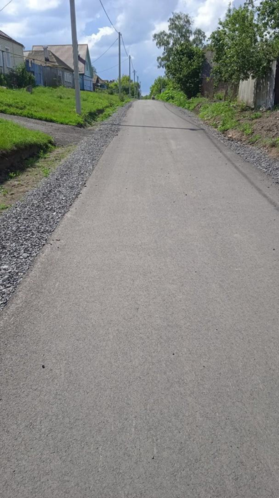
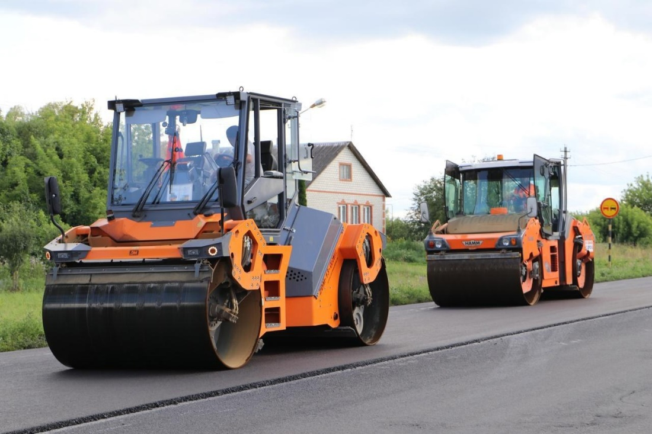
Почему расходы на дорожное строительство
являются приоритетными расходами
бюджета Курского района Курской области?
Строительство новых и ремонт действующих автодорог
по населенным пунктам Курского района Курской области
способствует изменению в лучшую сторону качества жизни населения
Курского района Курской области.

Slide 40
Классификация расходов бюджета
Функциональная
(по разделам)
Ведомственная
(по ведомствам)
Экономическая
(по программам)

Slide 41
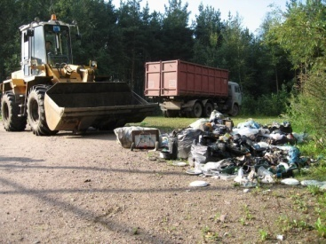
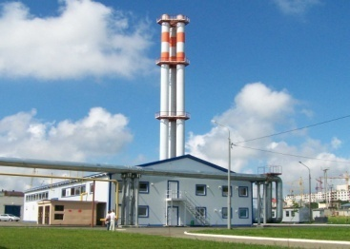
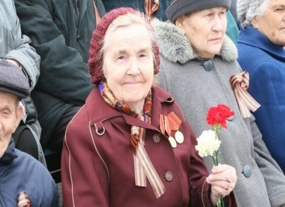
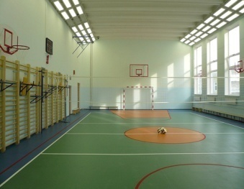
Функциональная классификация расходов бюджета
Курского района Курской области (по разделам)
Общегосударственные
вопросы
Охрана
окружающей среды
Национальная
экономика
Жилищно-
коммунальное
хозяйство
Образование
Культура,
кинематография
Здравоохранение
Социальная политика
Физкультура и спорт
Межбюджетные
трансфеты

Slide 42
Ведомственная классификация расходов бюджета
Курского района Курской области (по ведомствам)
Эта классификация расходов непосредственно связана со
структурой управления, она отображает группировку
юридических лиц, получающих бюджетные
средства (главные распорядители средств бюджета района)
Администрация Курского района
Курской области
Представительное Собрание
Курского района Курской области
Управление по делам образования и здравоохранения
Администрации Курского района Курской области

Slide 43
Экономическая классификация расходов бюджета
Курского района Курской области (по программам)
Эта классификация показывает деление
расходов по муниципальным программам,
запланированным к реализации.

Slide 44
В каких пропорциях распределяются расходы бюджета
Курского района Курской области
на 2024 год,
млн. руб., %

Slide 45
В каких пропорциях распределяются расходы бюджета
Курского района Курской области
на 2025 год,
млн. руб., %

Slide 46
В каких пропорциях распределяются расходы бюджета
Курского района Курской области
на 2026 год,
млн. руб., %

Slide 47
Расходы по разделу «Общегосударственные вопросы»
2024 год
2025 год
2026 год
139,210 млн. руб.
136,951 млн. руб.
145,192 млн. руб.
В раздел включаются:
расходы на обеспечение функционирования
Главы Курского района Курской области и Администрации района
(2024 год – 2,492 млн. руб., 2025 год – 2,492 млн. руб., 2026 год – 2,492 млн. руб.),
расходы на функционирование Представительного Собрания Курского района
Курской области и обеспечение деятельности контрольно-счетного органа Курского района
(2024 год – 6,903 млн. руб., 2025 год – 6,284 млн. руб., 2026 год – 6,284 млн. руб.),
- мероприятия в области земельных правоотношений
(2024 год – 3,100 млн. руб., 2025 год – 3,500 млн. руб., 2026 год – 4,650 млн. руб.)
- мероприятия по развитию муниципальной службы
(2024 год – 0,389 млн. руб., 2025 год – 0,389 млн. руб., 2026 год – 0,389 млн. руб.)
- мероприятия, направленные на обеспечение правопорядка
(2024 год – 3,488 млн. руб., 2025 год – 2,172 млн. руб., 2026 год – 0,172 млн. руб.)
и другие общегосударственные вопросы.

Slide 48
Расходы по разделу «Национальная экономика»
2024 год
2025 год
2026 год
65,527 млн. руб.
109,454 млн. руб.
31,413 млн. руб.
В раздел включаются расходы:
на строительство, ремонт и содержание автодорог
(2024 год – 58,984 млн. руб., 2025 год – 106,383 млн. руб., 2026 год – 30,680 млн. руб.),
на мероприятия по внесению сведений в Единый государственный
реестр недвижимости о границах муниципальных образований и
границах населенных пунктов
(2024 год – 4,097 млн. руб., 2025 год – 2,339 млн. руб., 2026 год – 0 млн. руб.),
на развитие рынка труда
(2024 год – 0,553 млн. руб., 2025 год – 0,553 млн. руб., 2026 год – 0,553 млн. руб.)
на развитие малого и среднего предпринимательства
(2024 год – 0,18 млн. руб., 2025 год – 0,18 млн. руб., 2026 год – 0,18 млн. руб.)
и иные бюджетные ассигнования.

Slide 49
Расходы по разделу «Жилищно-коммунальное хозяйство»
2024 год
2025 год
2026 год
6,898 млн. руб.
2,366 млн. руб.
7,717 млн. руб.
В раздел включаются расходы:
на мероприятия по капитальному ремонту муниципального жилищного фонда
(2024 год – 1,116 млн. руб., 2025 год – 1,116 млн. руб., 2026 год – 1,116 млн. руб.),
- на мероприятия по обеспечению населения экологически чистой питьевой водой
(2024 год – 5,782 млн. руб., 2025 год – 1,250 млн. руб., 2026 год – 6,601 млн. руб.),
на мероприятия, направленные на развитие социальной и инженерной инфраструктуры
(2024 – 2026 г.г. –расходы не планируются)
и другие расходы.

Slide 50
Расходы по разделу «Охрана окружающей среды»
2024 год
2025 год
2026 год
12,857 млн. руб.
12,857 млн. руб.
12,857 млн. руб.
В раздел включаются расходы
на ликвидацию отходов, скапливающихся на несанкционированных свалках на
территории Курского района Курской области.

Slide 51
Расходы по разделу «Образование»
2024 год
2025 год
2026 год
940,843 млн. руб.
869,081 млн. руб.
953,074 млн. руб.
В раздел включаются расходы:
- на оплату труда работников дошкольного и общего образования
(2024 год – 660,611 млн. руб., 2025 год – 622,983 млн. руб., 2026 год – 592,279 млн. руб.),
- расходы на приобретение учебных пособий, средств обучения
(2024 год – 9,978 млн. руб., 2025 год – 9,978 млн. руб., 2026 год – 9,978 млн. руб.),
- обеспечение социальной поддержки работникам муниципальных образовательных учреждений
(2024 год – 39,594 млн. руб., 2025 год – 25,532 млн. руб., 2026 год – 26,532 млн. руб.),
на организацию питания обучающихся
(2024 год – 32,825 млн. руб., 2025 год – 31,856 млн. руб., 2026 год – 31,353 млн. руб.),
приобретение горюче-смазочных материалов для обеспечения подвоза обучающихся
(2024 год – 5,842 млн. руб., 2025 год – 5,842 млн. руб., 2026 год – 5,842 млн. руб.),
мероприятия в области энергосбережения
(2024 год – 0,170 млн. руб., 2025 год – 0,170 млн. руб., 2026 год – 0,170 млн. руб.),
мероприятия, направленные на обеспечение правопорядка
(2024 год – 0,330 млн. руб., 2025 год – 0,330 млн. руб., 2026 год – 0,330 млн. руб.),
- на мероприятия в сфере дополнительного образования детей
(2024 год – 44,528 млн. руб., 2025 год – 43,057 млн. руб., 2026 год – 43,002 млн. руб.),
- мероприятия в сфере молодежной политики и организацию отдыха детей в каникулярное время
(2024 год – 9,729 млн. руб., 2025 год – 0,486 млн. руб., 2026 год – 0,283 млн. руб.),
обеспечение функционирования модели персонифицированного финансирования дополнительного
образования (2024 год – 6,681 млн. руб., 2025 год – 8,681 млн. руб., 2026 год – 8,681 млн. руб.),
и другие расходы.

Slide 52
Расходы по разделу «Культура, кинематография»
2024 год
2026 год
2025 год
63,170 млн. руб.
64,419 млн. руб.
64,419 млн. руб.
В раздел включаются расходы:
- мероприятия в области энергосбережения
(2024 год – 0,03 млн. руб., 2025 год – 0,03 млн. руб., 2026 год – 0,03 млн. руб. ),
- на оплату труда работников учреждений культуры
(2024 год – 57,274 млн. руб., 2025 год – 48,088 млн. руб., 2026 год – 48,088 млн. руб.),
- расходы на проведение конкурсов и выездных мероприятий
(2024 год – 0,1925 млн. руб., 2025 год – 0,383 млн. руб., 2026 год – 0,383 млн. руб.)
и другие расходы.

Slide 53
Расходы по разделу «Здравоохранение»
2024 год
2026 год
2025 год
0,661 млн. руб.
0,661 млн. руб.
0,661 млн. руб.
В раздел включаются расходы
на проведение мероприятий,
направленных на санитарно-эпидемиологическое
благополучие населения, а именно
на отлов и содержание безнадзорных животных.

Slide 54
Расходы по разделу «Социальная политика»
2024 год
2025 год
2026 год
95,896 млн. руб.
81,271 млн. руб.
101,868 млн. руб.
В раздел включаются расходы:
на выплату пенсий за выслугу лет и доплату к пенсиям муниципальным служащим
(2024 год – 1,189 млн. руб., 2025 год – 1,189 млн. руб., 2026 год – 1,189 млн. руб.),
обеспечение мер социальной поддержки реабилитированных лиц и лиц,
признанных пострадавшими от политических репрессий,
ветеранам войны и труженикам тыла
(2024 год – 17,685 млн. руб., 2025 год – 17,685 млн. руб., 2026 год – 17,685 млн. руб.),
расходы на содержание ребенка в семье опекуна и приемной семье
(2024 год – 33,923 млн. руб., 2025 год – 33,923 млн. руб., 2026 год – 33,923 млн. руб.),
выплата компенсации части родительской платы
(2024 год – 6,545 млн. руб., 2025 год – 3,936 млн. руб., 2026 год – 3,936 млн. руб.),
- расходы на содержание работников, осуществляющих
переданные государственные полномочия в сфере социальной защиты
и на содержание работников, осуществляющих переданные государственные
полномочия по организации и осуществлению деятельности по опеке и попечительству
(2024 год – 5,222 млн. руб., 2025 год – 5,222 млн. руб., 2026 год – 5,222 млн. руб.)
и другие расходы.

Slide 55
Расходы по разделу «Физическая культура и спорт»
2024 год
2026 год
2025 год
0,311 млн. руб.
0,311 млн. руб.
0,311 млн. руб.
В раздел включаются расходы:
физическое воспитание, вовлечение населения в занятие
физической культурой и массовым спортом, обеспечение организации и
проведения физкультурных и спортивных мероприятий
(2024 год – 0,311 млн. руб., 2025 год – 0,311 млн. руб., 2026 год – 0,311 млн. руб.).

Slide 56
Расходы по разделу «Межбюджетные трансферты»
2024 год
2026 год
2025 год
37,242 млн. руб.
28,587 млн. руб.
30,731 млн. руб.
В раздел включаются дотации на выравнивание
бюджетной обеспеченности поселений Курского района
из областного бюджета:
(2024 год – 35,734 млн. руб., 2025 год – 30,731 млн. руб., 2026 год – 28,587 млн. руб.).
из местного бюджета:
(2024 год – 1,508 млн. руб., 2025 год – 0 млн. руб., 2026 год – 0млн. руб.).

Slide 57
Расходные обязательства бюджета
Курского района Курской области
Расходные обязательства - это возникающие на основе закона,
иного нормативного правового акта, договора или соглашения обязанности
публично-правового образования или действующего от его имени
бюджетного учреждения предоставить физическому или юридическому лицу,
иному публично-правовому образованию
средства из соответствующего бюджета.
Публичные обязательства - возникающие на основе закона,
иного нормативного правового акта публично-правового образования перед
физическим или юридическим лицом, иным публично-правовым образованием,
подлежащие исполнению в установленном соответствующим законом, иным
нормативным правовым актом размере или имеющие установленный указанным законом,
актом порядок его определения.
Публичные нормативные обязательства - публичные обязательства
перед физическим лицом, подлежащие исполнению в денежной форме в установленном
соответствующим законом, иным нормативным правовым актом размере или
имеющие установленный порядок его индексации.

Slide 58
Реестр расходных обязательств
В целях надлежащего контроля
за осуществлением расходных обязательств
на органы муниципальной власти возложена обязанность
по ведению реестра расходных обязательств.
Реестр расходных обязательств -
используемый при составлении проекта бюджета
свод (перечень) законов, иных нормативных правовых актов,
муниципальных правовых актов, обуславливающих публичные
нормативные обязательства и (или) правовые основания
для иных расходных обязательств
с указанием соответствующих положений
(статей, частей, пунктов, подпунктов, абзацев) законов и
иных нормативных правовых актов с оценкой объёмов бюджетных ассигнований,
необходимых для исполнения включённых в реестр обязательств.

Slide 59
Расходы по публично-нормативным
обязательствам в 2024 году, млн. руб.
Меры соцподдержки реабилитированных лиц и лиц,
признанных пострадавшими от политических репрессий
0,206
Меры социальной поддержки ветеранов труда
16,314
Меры социальной поддержки тружеников тыла
0,960
Выплата компенсации части родительской платы
6,544

Slide 60
Расходы по публично-нормативным
обязательствам в 2025 году, млн. руб.
Меры соцподдержки реабилитированных лиц и лиц,
признанных пострадавшими от политических репрессий
0,206
Меры социальной поддержки ветеранов труда
16,314
Меры социальной поддержки тружеников тыла
0,960
Выплата компенсации части родительской платы
3,936

Slide 61
Расходы по публично-нормативным
обязательствам в 2026 году, млн. руб.
Меры соцподдержки реабилитированных лиц и лиц,
признанных пострадавшими от политических репрессий
0,206
Меры социальной поддержки ветеранов труда
16,314
Меры социальной поддержки тружеников тыла
0,960
Выплата компенсации части родительской платы
3,936

Slide 62
Финансовая помощь бюджетам поселений
Финансовая помощь бюджетам
поселений оказывается из областного бюджета
2024 год
2025 год
2026 год
35,734 млн. руб.
30,731 млн. руб.
28,587 млн. руб.

Slide 63
Социальная помощь
физическим лицам из бюджета
Курского района Курской области
Доплата муниципальной пенсии,
муниципальным служащим, вышедшим на пенсию
2024 год
2025 год
2026 год
1,188
млн. руб.
1,188
млн. руб.
1,188
тыс. руб.

Slide 64
Социальная поддержка, предоставляемая
отдельным категориям граждан
Реализация мероприятий по обеспечению жильем молодых семей:
2024 г. – 6,213 млн. руб., 2025 г. – 3,024 млн. руб., 2026 г. - 3,024 млн. руб.;
2. Социальная поддержка реабилитированных лиц и лиц,
признанных пострадавшими от политических репрессий:
2024 г. – 0,206 млн. руб., 2025 г. – 0,206 млн. руб., 2026 г. - 0,206 млн. руб.;
3. Предоставление социальной поддержки отдельным категориям
граждан по обеспечению продовольственными товарами:
2024 г. – 0,864 млн. руб., 2025 г. – 0,864 млн. руб., 2026 г. - 0,864млн. руб.;
4. Меры социальной поддержки ветеранов труда:
2024 г. – 16,314 млн. руб., 2025 г. – 16,314 млн. руб., 2026 г. - 16,314 млн. руб.;
5. Меры социальной поддержки тружеников тыла:
2024 г. – 0,96 млн. руб., 2025 г. – 0,96 млн. руб., 2026 г. - 0,96 млн. руб.;
6. Выплата компенсации части родительской платы:
2024 г. – 6,545 млн. руб., 2025 г. – 3,936 млн. руб., 2026 г. - 3,936 млн. руб.
7. Обеспечение жилыми помещениями детей – сирот и детей,
оставшихся без попечения родителей, лиц из их числа:
2024 г. – 23,195 млн. руб., 2025 г. – 14,498 млн. руб., 2026 г. - 34,791 млн. руб.
2024 год
2025 год
2026 год
95,896
млн. руб.
81,271
млн. руб.
101,868
млн. руб.

Slide 65
Что такое дорожный фонд?
Дорожный фонд –
это часть средств бюджета, подлежащая
использованию в целях финансирования дорожной
деятельности в отношении автомобильных дорог
общего пользования
2024 год
2025 год
2026 год
58,984 млн. руб.
106,383 млн. руб.
30,680 млн. руб.
29,513 млн. руб. за счет
акцизов на нефтепродукты;
17,357 млн. руб. за счет доходов от
иных поступлений
в бюджет Курского района;
11,723 млн. руб. за счет прочих
субсидий из областного бюджета
0,391 млн. руб. за счет
инициативных платежей
30,463 млн. руб. за счет
акцизов на нефтепродукты;
75,920 млн. руб. за счет прочих
субсидий из
областного бюджета
30,680 млн. руб. за счет
акцизов на нефтепродукты

Slide 66
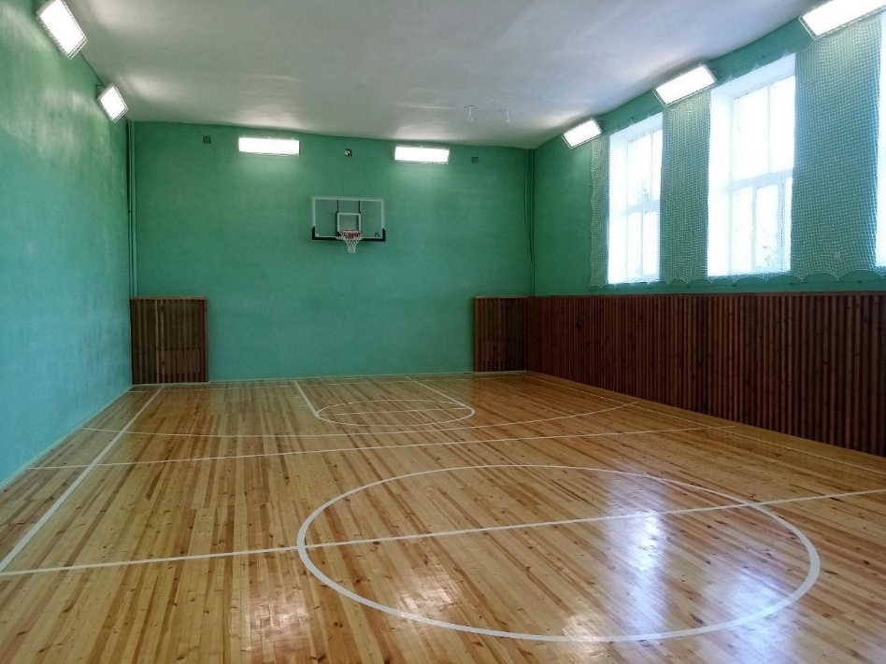
Региональные проекты, планируемые к реализации
на территории Курского района Курской области
в рамках национальных проектов
2024 год
2025 год
2026 год
31,057 млн. руб.
6,734 млн. руб.
7,056 руб.
2024 год
Региональные проекты:
«Современная школа» – 5,365 млн. руб.
«Цифровая образовательная среда» – 17,069 млн. руб.
«Успех каждого ребенка» – 2,782 млн. руб.
«Патриотическое воспитание граждан
Российской Федерации» - 5,841 млн. руб.
2025 год
Региональные проекты:
«Патриотическое воспитание граждан
Российской Федерации» - 5,859 млн. руб.
2026 год
«Патриотическое воспитание граждан
Российской Федерации» - 7,056 млн. руб.

Slide 67
Проект «Народный бюджет»
Народный бюджет - это проект, в котором население путем софинансирования участвует в распределении части бюджетных средств.
Дополнительный механизм решения приоритетных для жителей муниципального образования (его части) вопросов местного значения или иных вопросов, право решения которых предоставлено органам местного самоуправления.
Источники финансирования проекта
Бюджет Курской области – не более 60%
Бюджет Курского района Курской области – не менее 38 %
Добровольные пожертвования населения
и (или) юридических лиц и индивидуальных предпринимателей -
не менее 2 %
Стоимость проектов, превышающая 2 млн. руб. в сельских поселениях (за исключением
сельских поселений, на территории которых расположен населенный пункт, являющийся
административным центром района) и 4 млн. руб. в остальных муниципальных образованиях,
финансируется из бюджета Курского района Курской области и (или) средств
добровольных пожертвований населения, юридических лиц и индивидуальных предпринимателей.

Slide 68
Планируемые объекты
в рамках реализации проекта «Народный бюджет» в 2024 году
5 проектов
Проезд по д. Малахово (Староверовка)
Камышинского сельсовета
Курского района Курской области
на сумму 6,0 млн. руб.
Ремонт дороги по ул. Сосновая в д. Ворошнево
Ворошневского сельсовета
Курского района Курской области
на сумму 17,7 млн. руб.
Проезд по с.Лебяжье ( до дома 301)
Лебяженского сельсовета Курского района
Курской области
на сумму 3,5 млн. руб.
Проезд по ул. Харламовка в с. Виногробль
Ноздрачевского сельсовета
Курского района Курской области
на сумму 13,3 млн. руб.
Проезд по д. 1-е Красниково
Бесединского сельсовета
Курского района Курской области
на сумму 10,1 млн. руб.

Slide 69
Зачем нужен программный бюджет?
Муниципальная программа определяет цели и задачи
муниципальной политики в определенной сфере
социально-экономического развития района,
способы их достижения, объемы используемых
финансовых ресурсов для реализации этих целей
Цели формирования муниципальной программы
Повышение
эффективности
и
результативности
бюджетных
расходов
Значения показателей
программы являются
индикатором по направлению
действия программы и сигнализируют
о плохом или хорошем результате
функционирования программы,
необходимости принятия новых
решений
Бюджетные
средства
в рамках программы
направлены
на достижение
заданного
программой
результата

Slide 70
Какую часть занимают расходы на реализацию программ
в общем объеме расходов бюджета Курского района?
Бюджет Курского района Курской области формируется
по программному принципу, т.е. основная часть расходов
бюджета направляется на достижение конкретных целей, определенных
программами развития Курского района Курской области
2024 год
2025 год
2026 год

Slide 71
Муниципальные программы
Курского района Курской области
1 | Развитие образования в Курском районе Курской области
2 | Социальная поддержка граждан Курского района Курской области
3 | Комплексное развитие сельских территорий Курского района Курской области
4 | Управление муниципальным имуществом и земельными ресурсами в Курском районе Курской области
5 | Охрана окружающей среды в Курском районе Курской области
6 | Развитие муниципальной службы в Курском районе Курской области
7 | Развитие культуры в Курском районе Курской области
8 | Сохранение и развитие архивного дела в Курском районе Курской области
9 | Развитие малого и среднего предпринимательства в Курском районе Курской области
10 | Повышение эффективности управления финансами в Курском районе Курской области
11 | Содействие занятости населения Курского района Курской области
12 | Профилактика правонарушений в Курском районе Курской области
13 | Энергосбережение и повышение энергетической эффективности в Курском районе Курской области
14 | Обеспечение доступным и комфортным жильем и коммунальными услугами граждан в Курском районе Курской области
15 | Развитие транспортной системы, обеспечение перевозки пассажиров в Курском районе Курской области и безопасности дорожного движения в Курском районе Курской области
16 | Повышение эффективности работы с молодежью, организация отдыха и оздоровления детей, молодежи, развитие физической культуры и спорта в Курском районе Курской области
17 | Защита населения и территории от чрезвычайных ситуаций, обеспечение пожарной безопасности и безопасности людей на водных объектах в Курском районе Курской области
18 | Формирование законопослушного поведения участников дорожного движения на территории Курского района Курской области

Slide 72
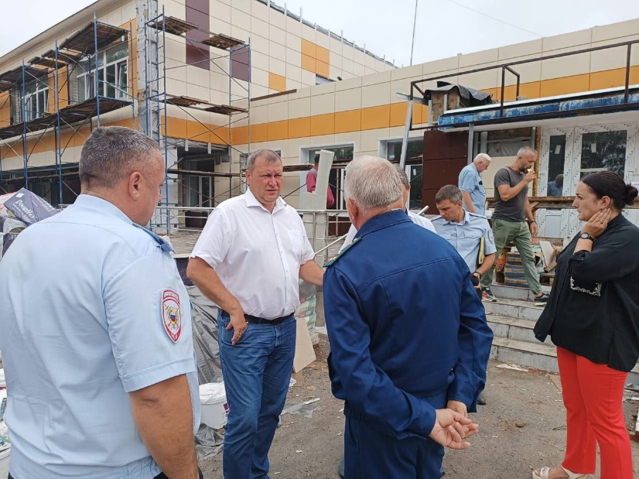
Муниципальная программа
«Развитие образования в Курском районе Курской области»
Общий объем финансирования
муниципальной программы:
2024 год – 936,978 млн. руб.;
2025 год – 871,850 млн. руб.;
2026 год – 956,046 млн. руб.
Бюджетные средства будут направлены на:
Реализацию национальных проектов
«Современная школа»,
«Цифровая образовательная среда»,
«Успех каждого ребенка»;
2. организацию питания обучающихся;
3. приобретение ГСМ для обеспечения подвоза обучающихся;
4. заработную плату, налоги, услуги связи,
ТЭРы, содержание имущества;
5. меры социальной поддержки работникам образовательных
учреждений и др. расходы.

Slide 73
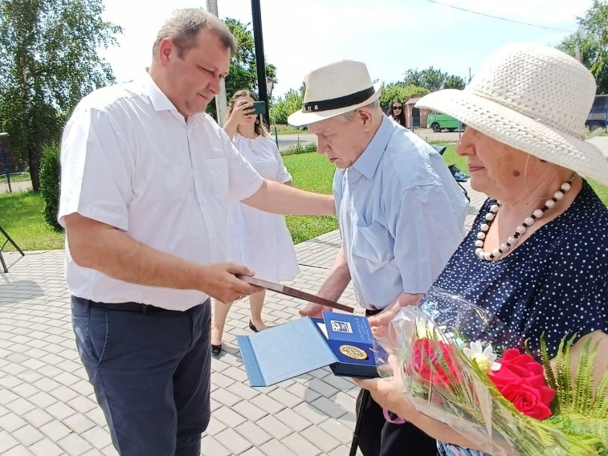
Муниципальная программа
«Социальная поддержка граждан
Курского района Курской области»
Общий объем финансирования муниципальной программы:
2024 год – 82,631 млн. руб.;
2025 год – 73,804 млн. руб.;
2026 год – 94,401 млн. руб.
Бюджетные средства будут направлены на:
1. социальную поддержку отдельным категориям граждан: труженики тыла;
ветераны труда; реабилитированные лица; лица, признанные
пострадавшими от политических репрессий;
дети-сироты, дети, оставшиеся без попечения родителей,
дети, находящиеся под опекой (попечительством);
семьи с детьми и прочие категории;
2. доплату к пенсиям муниципальным служащим;
3. обеспечение жилыми помещениями детей – сирот и детей,
оставшихся без попечения родителей, лиц из их числа;
4. организацию поздравлений с юбилейными датами
ветеранов ВОВ, тружеников тыла старше 90 лет,
проведение декады инвалидов, проведение районной
спартакиады среди инвалидов, проведение мероприятия,
посвященного Дню Победы в ВОВ и др. мероприятия.

Slide 74
Муниципальная программа
«Комплексное развитие сельских территорий
Курского района Курской области»
Общий объем финансирования муниципальной программы:
В 2024-2026 г.г. по состоянию на текущий момент финансирование не планируется.

Slide 75
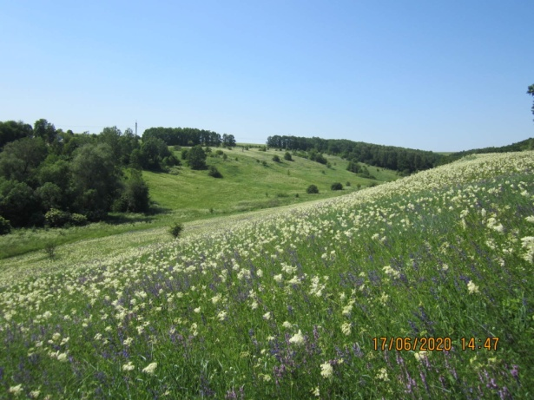
Муниципальная программа
«Управление муниципальным имуществом и земельными
ресурсами в Курском районе Курской области»
Общий объем финансирования
муниципальной программы:
2024 год – 4,812 млн. руб.;
2025 год – 3,500 млн. руб.;
2026 год – 4,650 млн. руб.
Бюджетные средства будут направлены на
1. изготовление схем расположения земельных участков
на кадастровом плане или кадастровой карте
соответствующих территорий, изготовление межевых планов
земельных участков с постановкой на
государственный кадастровый учет;
2. оценку земельных участков, государственная собственность
на которые не разграничена и (или) находящихся
в муниципальной собственности;
3. услуги по лицензионному обслуживанию
программных продуктов (БарсАренда);
4. изготовление технической документации, необходимой
для постановки на государственный кадастровый учет
объектов недвижимого имущества, включенных в
реестр муниципальной собственности, для последующей
регистрации права муниципальной собственности;
5. содержание муниципального имущества.

Slide 76
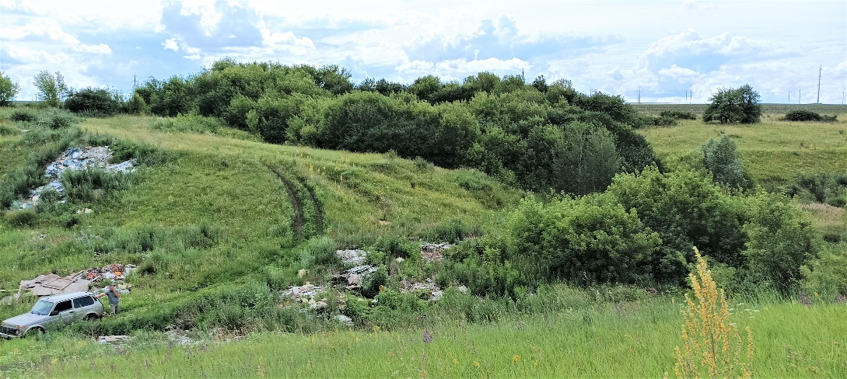
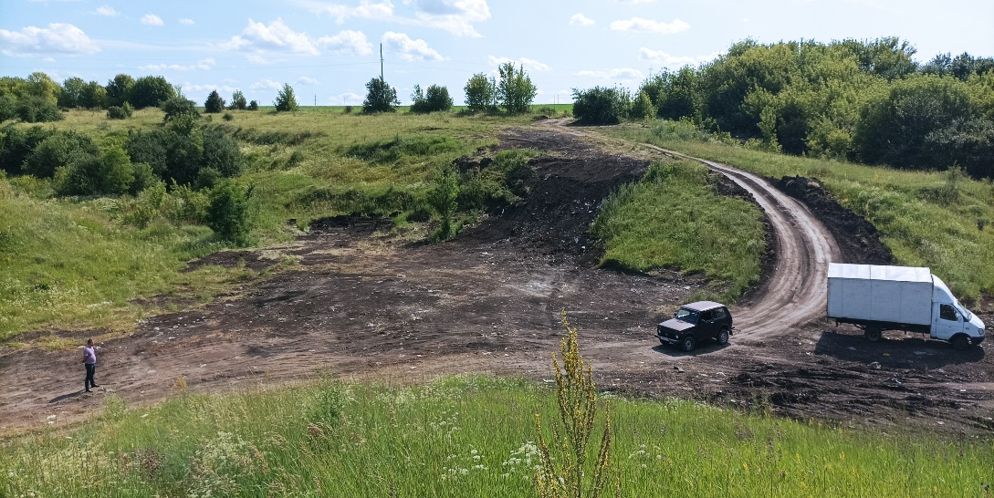
Муниципальная программа
«Охрана окружающей среды в
Курском районе Курской области»
Общий объем финансирования
муниципальной программы:
2024 год – 18,639 млн. руб.;
2025 год – 14,107 млн. руб.;
2026 год – 19,458 млн. руб.
Бюджетные средства будут направлены на
ликвидацию несанкционированных свалок
на территории Курского района Курской области,
а также на ремонт водозаборных скважин в
п. Сахаровка, д. Полевая, д. Духовец
Курского района Курской области,
ремонт канализации п. М. Жукова,
проектирование инженерно-технических средств
антитеррористической защищенности
объекта ТЭК – котельной в п. М.Жукова.

Slide 77
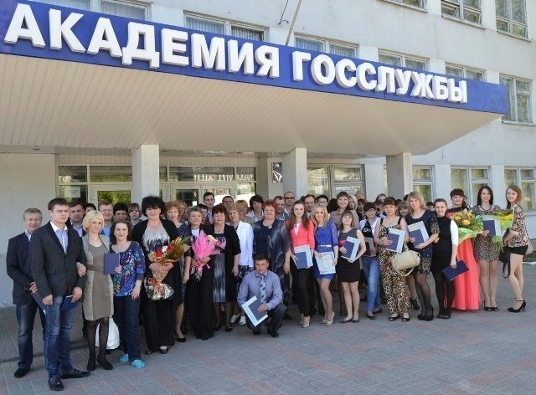
Муниципальная программа
«Развитие муниципальной службы
в Курском районе Курской области»
Общий объем финансирования
муниципальной программы:
2024 год – 0,570 млн. руб.;
2025 год – 0,570 млн. руб.;
2026 год – 0,570 млн. руб.
Бюджетные средства будут направлены на
повышение квалификации
муниципальных служащих и предупреждение рисков
развития заболеваний путем проведения
диспансеризации.

Slide 78
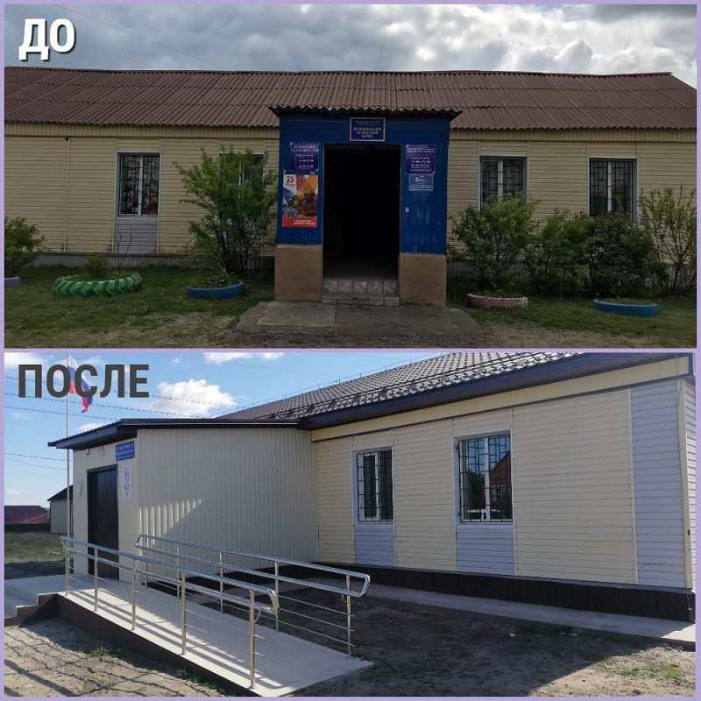
Муниципальная программа
«Развитие культуры в Курском районе Курской области»
Общий объем финансирования
муниципальной программы:
2024 год – 63,140 млн. руб.;
2025 год – 64,389 млн. руб.;
2026 год – 64,389 млн. руб.
Бюджетные средства будут направлены на:
1. проведение районных мероприятий
согласно календарному плану;
3. заработную плату работников Районного Дома культуры
имени заслуженного работника культуры
Российской Федерации Владимира Дмитриевича Неведрова"
и Бесединской
центральной районной библиотеки, налоги, услуги связи,
ТЭРы, расходы на содержание имущества и др.

Slide 79
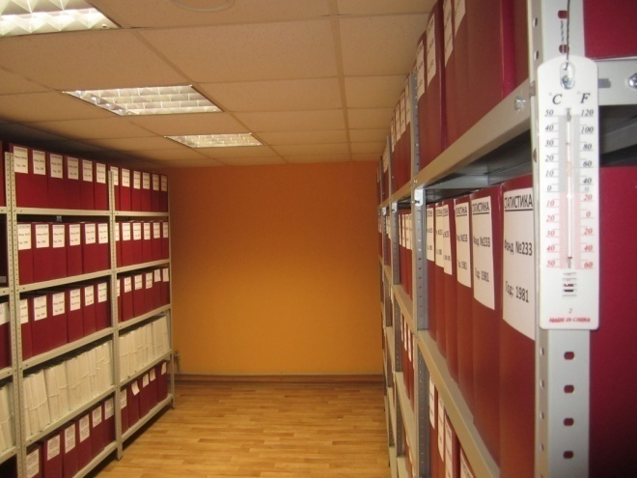
Муниципальная программа
«Сохранение и развитие архивного дела
в Курском районе Курской области»
Общий объем финансирования
муниципальной программы:
2024 год – 0,405 млн. руб.;
2025 год – 0,405 млн. руб.;
2026 год – 0,405 млн. руб.
Бюджетные средства будут направлены на
мероприятия по укреплению
материально-технической базы
отдела архивной работы и
межведомственного взаимодействия
Администрации Курского района
Курской области, а также на заработную
плату работников отдела в связи с исполнением
переданных государственных
полномочий в сфере архивного дела.

Slide 80
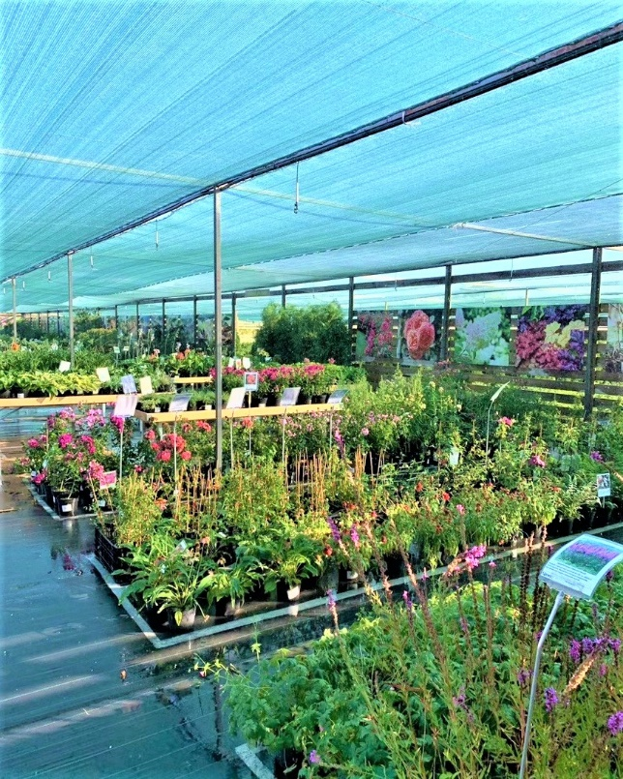
Муниципальная программа
«Развитие малого и среднего предпринимательства
в Курском районе Курской области»
Общий объем финансирования
муниципальной программы:
2024 год – 0,180 млн. руб.;
2025 год – 0,180 млн. руб.;
2026 год – 0,180 млн. руб.
Бюджетные средства будут направлены на
мероприятия по оказанию
финансовой поддержки предпринимателям,
начинающим собственное дело, а также
самозанятым гражданам.

Slide 81
Муниципальная программа
«Повышение эффективности управления финансами
в Курском районе Курской области»
Общий объем финансирования
муниципальной программы:
2024 год – 37,245 млн. руб.;
2025 год – 30,731 млн. руб.;
2026 год – 28,587 млн. руб.
Бюджетные средства будут направлены на
1. выплату дотации на выравнивание
бюджетной обеспеченности
поселениям Курского района Курской области;
2. обслуживание муниципального долга
Курского района Курской области.

Slide 82
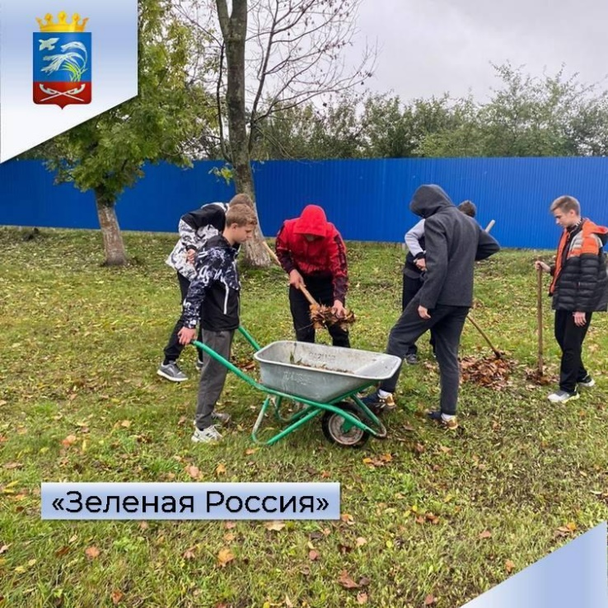
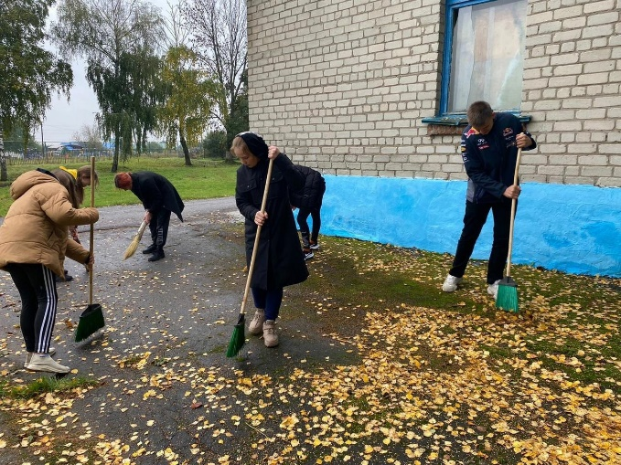
Муниципальная программа
«Содействие занятости населения
Курского района Курской области»
Общий объем финансирования
муниципальной программы:
2024 год – 0,553 млн. руб.;
2025 год – 0,553 млн. руб.;
2026 год – 0,553 млн. руб.
Бюджетные средства будут направлены на
мероприятия по организации общественных
оплачиваемых работ в муниципальных
общеобразовательных
учреждениях Курского района, создание временных
рабочих мест для трудоустройства
несовершеннолетних граждан
в возрасте от 14 до 18 лет в свободное от учебы время
в общеобразовательных учреждениях Курского района
Курской области.

Slide 83
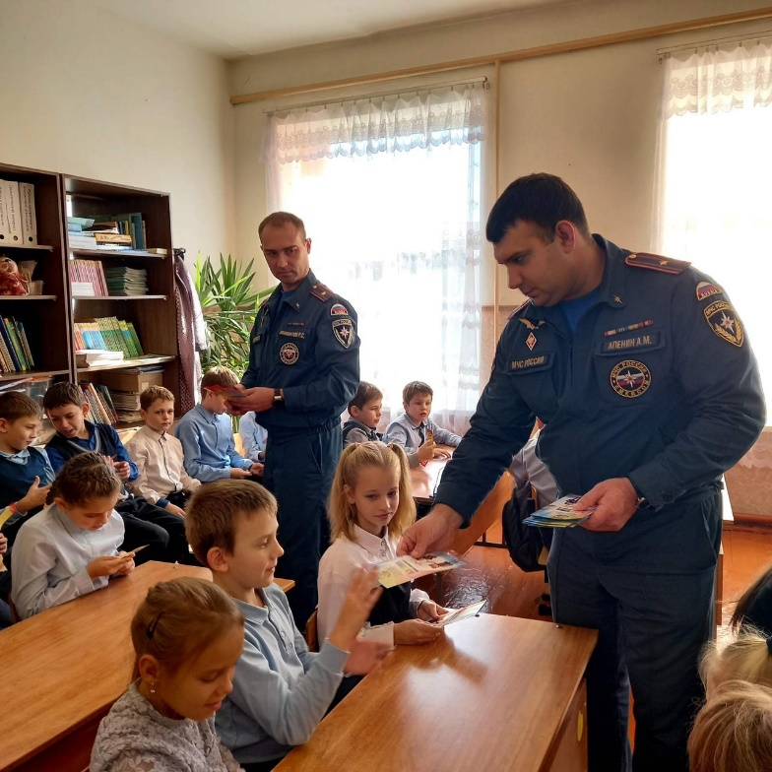
Муниципальная программа
«Профилактика правонарушений
в Курском районе Курской области»
Общий объем финансирования
муниципальной программы:
2024 год – 4,549 млн. руб.;
2025 год – 3,198 млн. руб.;
2026 год – 1,198 млн. руб.
Бюджетные средства будут направлены на
мероприятия по профилактике наркомании,
медико-социальной реабилитации больных наркоманией,
профилактике рецидивной преступности,
ресоциализации и социальной адаптации лиц, освободившихся
из учреждений исполнения наказания, а также
осужденным к мерам наказания, не связанных с лишением
свободы, изготовление наглядной агитации, установка камер
видеонаблюдения и др. мероприятия.

Slide 84
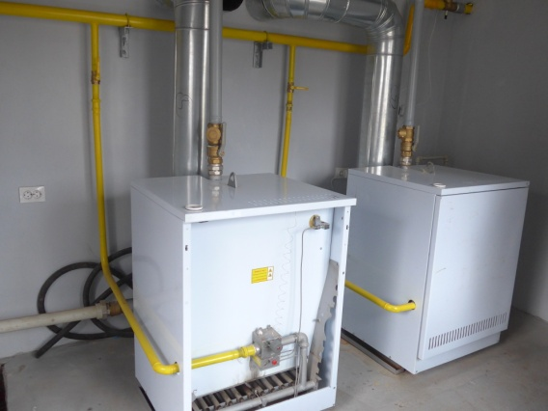
Муниципальная программа
«Энергосбережение и повышение энергетической
эффективности в Курском районе Курской области»
Общий объем финансирования
муниципальной программы:
2024 год – 0,200 млн. руб.;
2025 год – 0,200 млн. руб.;
2026 год – 0,200 млн. руб.
Бюджетные средства будут направлены на
мероприятия по замене ламп освещения помещений
и территории муниципальных учреждений.

Slide 85
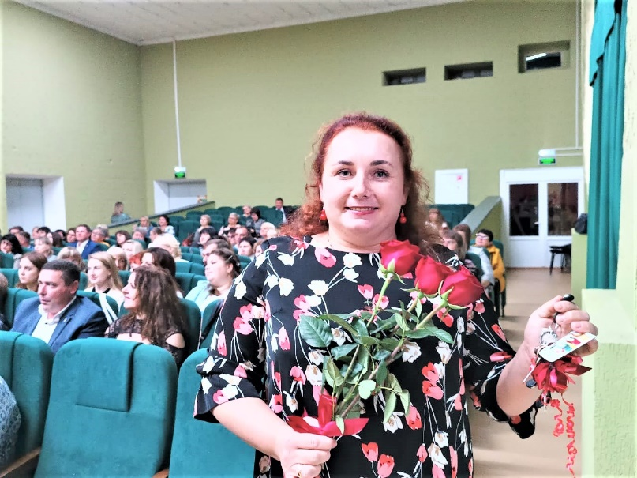
Муниципальная программа
«Обеспечение доступным и комфортным жильем и
коммунальными услугами граждан
в Курском районе Курской области»
Общий объем финансирования
муниципальной программы:
2024 год – 11,427 млн. руб.;
2025 год – 6,479 млн. руб.;
2026 год – 4,140 млн. руб.
Бюджетные средства будут направлены на
софинансирование государственной поддержки молодых семей в
улучшении жилищных условий в Курском районе Курской области,
взносы по капитальному ремонту,
мероприятия по внесению в Единый
государственный реестр недвижимости
сведений о границах муниципальных образований
и границах населенных пунктов.

Slide 86
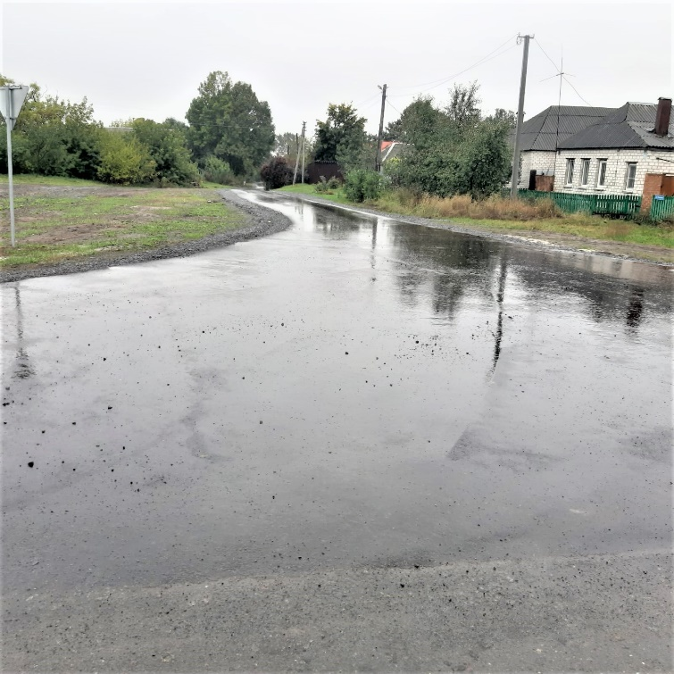
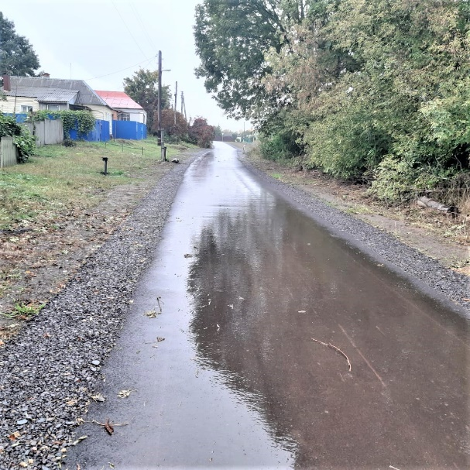
Муниципальная программа
«Развитие транспортной системы,
обеспечение перевозки пассажиров
в Курском районе Курской области и безопасности
дорожного движения в Курском районе Курской области»
Общий объем финансирования
муниципальной программы:
2024 год – 56,449 млн. руб.;
2025 год – 106,383 млн. руб.;
2026 год – 30,680 млн. руб.
Бюджетные средства
будут направлены на
на мероприятия по строительству,
ремонту и содержанию автомобильных
дорог на территории Курского района
Курской области.

Slide 87
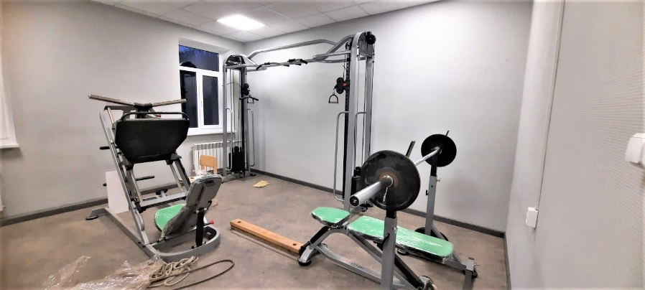
Муниципальная программа
«Повышение эффективности работы с молодежью,
организация отдыха и оздоровления детей, молодежи,
развитие физической культуры и спорта
в Курском районе Курской области»
Общий объем финансирования
муниципальной программы:
2024 год – 10,040 млн. руб.;
2025 год – 0,797 млн. руб.;
2026 год – 0,594 млн. руб.
Бюджетные средства будут направлены на
проведение спортивных соревнований,
софинансирование мероприятий,
связанных с организацией отдыха детей в
каникулярное время
и др. мероприятия.
.

Slide 88
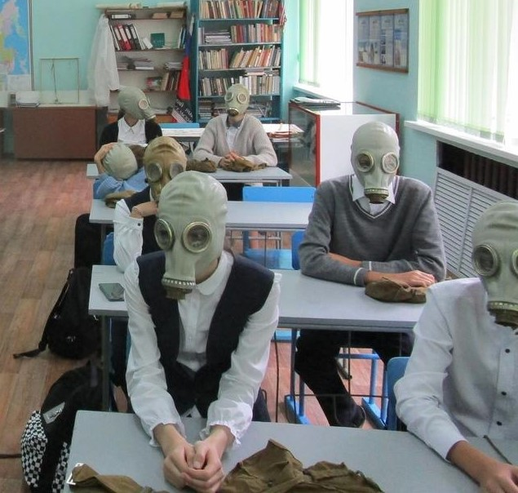
Муниципальная программа
«Защита населения и территории от чрезвычайных ситуаций,
Обеспечение пожарной безопасности и безопасности людей
на водных объектах в Курском районе Курской области»
Общий объем финансирования
муниципальной программы:
2024 год – 0,300 млн. руб.;
2025 год – 0,300 млн. руб.;
2026 год – 0,300 млн. руб.
Бюджетные средства будут направлены на
мероприятия по устранению последствий после
пожаров и на тушение торфянников,
расположенных на территории Курского района
Курской области.

Slide 89
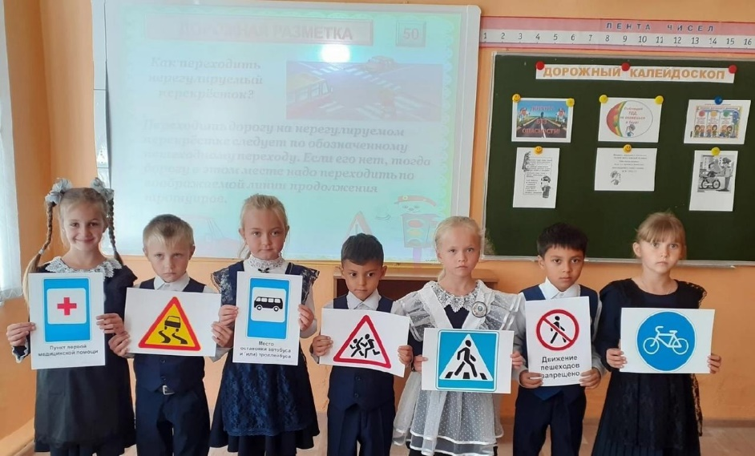
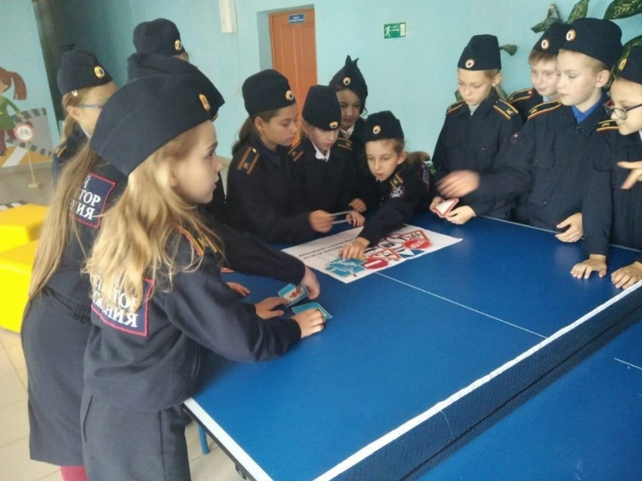
Муниципальная программа
«Формирование законопослушного поведения участников
дорожного движения на территории Курского района
Курской области»
В 2024-2026 г.г. по состоянию
на текущий момент
финансирование не планируется.

Slide 90
КОНТАКТНАЯ ИНФОРМАЦИЯ:
УПРАВЛЕНИЕ ПО БЮДЖЕТУ И НАЛОГАМ
АДМИНИСТРАЦИИ КУРСКОГО РАЙОНА
КУРСКОЙ ОБЛАСТИ.
АДРЕС: Г. КУРСК, УЛ. БЕЛИНСКОГО, Д. 21.
ТЕЛЕФОН: 8(4712) 52-77-90.
Адрес электронной почты: uprfinkurr@mail.ru
График работы: с 9.00. до 18.00.
(выходные: суббота и воскресенье)

Slide 91
Уважаемые жители и гости Курского района!
Обращаем Ваше внимание,
с решением Представительного Собрания
Курского района Курской области
«О бюджете Курского района Курской области
на 2024 год и на плановый период 2025 и 2026 годы»,
а также с последующими внесенными изменениями
в данное решение можно будет ознакомиться
на официальном сайте Администрации Курского района
Курской области

Slide 92
СПАСИБО,
ЧТО ПОСЕТИЛИ
ИНФОРМАЦИОННЫЙ РЕСУРС
«БЮДЖЕТ ДЛЯ ГРАЖДАН»
КУРСКОГО РАЙОНА
КУРСКОЙ ОБЛАСТИ

